Slide 1
上好選擇
9/19/2021

Slide 2
普通成年人平均每天需要做出令人瞠目結舌的35,000個選擇。假設大多數人每天花大約7個小時睡覺，假設睡眠中沒有在做選擇，清醒時大約每小時做出2000個決定，或每兩秒鐘做出一個決定(Psychology Today)
作家約翰·麥克斯韋 (John C. Maxwell) 有句名言—“生活是一連串的選擇問題，你所做的每一個選擇都會造就你。”

Slide 3



選擇 1
選擇 2
選擇 3
經驗
境遇
資訊
選擇 1
理性
感性
評估
結果

Slide 4
基督徒的選擇
選擇 1
選擇 2
選擇 3
神
經驗
情境
資訊
聖經/資訊
選擇 1
評估
靈性
理性
感性
結果

Slide 5
“他們走路的時候，耶穌進了一個村莊。有一個女人，名叫馬大，接他到自己家裏。 她有一個妹子，名叫馬利亞，在耶穌腳前坐着聽他的道。 馬大伺候的事多，心裏忙亂，就進前來，說：「主啊，我，的妹子留下我一個人伺候，你不在意嗎？請吩咐她來幫助我。」 耶穌回答說：「馬大！馬大！你為許多的事思慮煩擾，但是不可少的只有一件；馬利亞已經選擇那上好的福分，是不能奪去的。」”
（路加福音 10:38-42）

Slide 6
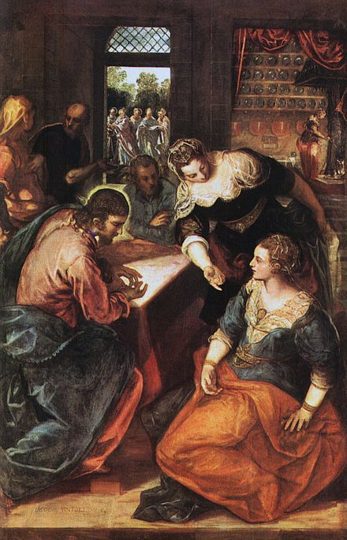
基督徒的選擇
選擇的動機
如何選擇
選擇的結果

Slide 7

主動
積極
領導
馬大
伺候的事多
心裏忙亂
為許多事憂慮煩惱
主動
積極
尊主
馬麗亞
親近耶穌
聆聽耶穌
選擇上好的福分

Slide 8
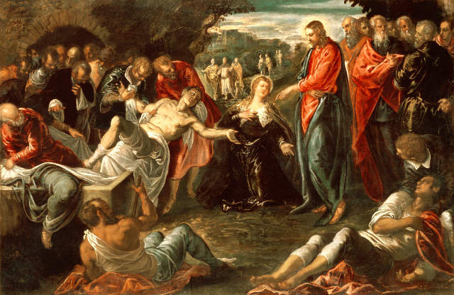
約翰福音 11:1-44
拉撒路復活
“馬大對耶穌說：「主啊，你若早在這裏，我兄弟必不死。 就是現在，我也知道，你無論向神求甚麼，神也必賜給你。」” （約翰福音 11:21-22）
“馬利亞到了耶穌那裏，看見他，就俯伏在他腳前，說：「主啊，你若早在這裏，我兄弟必不死。」”（約翰福音 11:32）

Slide 9
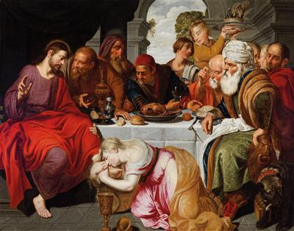
耶穌在伯大尼受膏
”有人在那裏給耶穌預備筵席； 馬大 伺候， 拉撒路 也在那同耶穌坐席的人中。 馬利亞就拿着一斤極貴的真哪噠香膏，抹耶穌的腳，又用自己頭髮去擦，屋裏就滿了膏的香氣。”（約翰福音 12:3）
‘她將這香膏澆在我身上是為我安葬做的。 我實在告訴你們，普天之下，無論在甚麼地方傳這福音，也要述說這女人所行的，作個紀念。」 ’ （馬太福音 ）

Slide 10
基督徒如何選擇
資深牧師佛洛伊德（Ronnie Floyd）博士也提出建議，他認為「充分準備」，尤其重要。倉促的決定，多半導致破洞百出的結果，所以我們在平日就應該與神建立一個「友好關係」，培養自己的「屬靈嗅覺」，他深信，一旦平日充分準備，神就會在你的每個決定上眷顧你。（基督教今日報 Christian Daily ）

Slide 11
基督徒應該如何選擇
聖經是我們生活和生命的GPS
問自己“主希望我們做甚麼”？
徵詢屬靈長輩和屬靈朋友的意見。
將建議與決定放入禱告，並求神引領。
交託，並相信神。

Slide 12
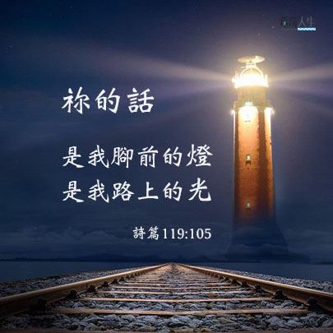
榮神益人
怨天尤人

Slide 13
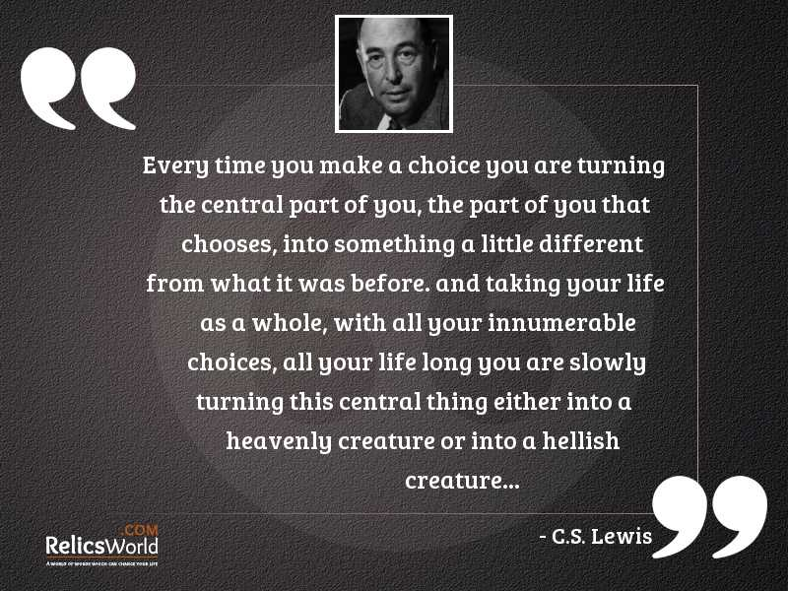
每次你做出選擇時，你都在把你的中心部分，你選擇的部分，變成與以前有點不同的東西。把你的生命作為一個整體，帶著無數的選擇，在你的一生中，你正在慢慢地把這個中心事物變成一個天堂的生物或一個地獄的生物
人生觀
道德觀
價值觀

